Slide 1


Slide 2
Kể tên một số người có đóng góp lớn lao
trong lao động và chiến đấu bảo vệ tổ quốc
Thảo luận
nhóm đôi

Slide 3
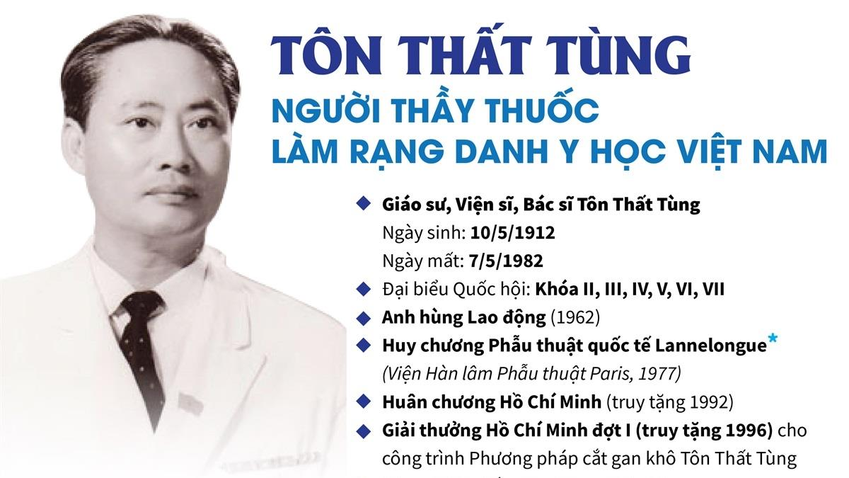

Slide 4
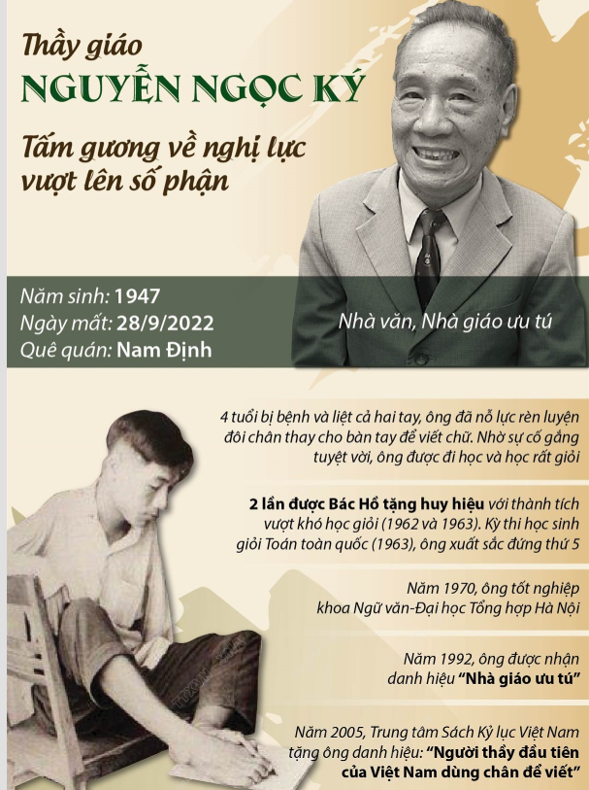

Slide 5
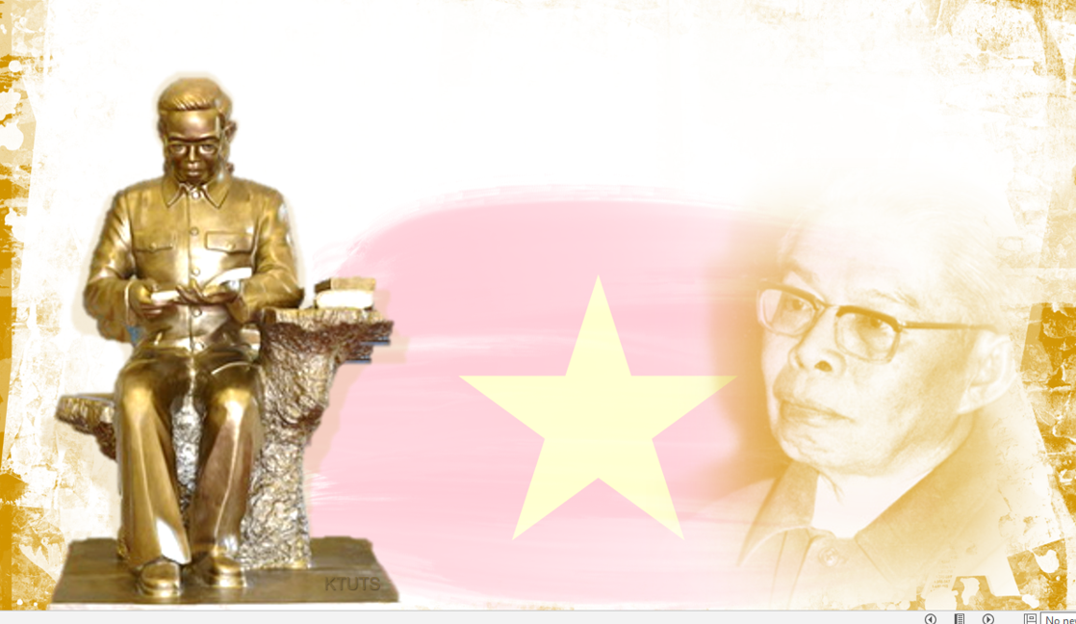



Notes:
Đất nước ta có rất nhiều người có đóng góp lớn cho công cuộc xây dựng và bảo vệ đất nước. Một trong những người đó là Anh hùng Lao động Trần Đại Nghĩa. Bài đọc Anh hùng Lao động Trần Đại Nghĩa sẽ cung cấp cho chúng ta một bức tranh ngắn gọn nhưng rõ nét về cuộc đời và sự nghiệp của Anh hùng Lao động Trần Đại Nghĩa, người đã có những cống hiến xuất sắc cho sự nghiệp quốc phòng và nền khoa học trẻ của đất nước. Cô và các em sẽ cùng tiểm thêm về người anh hùng lao dồng này qua bài học hôm nay.

Slide 6


Slide 7

GIỌNG ĐỌC CỦA BÀI
GIỌNG ĐỌC CỦA BÀI
Đọc diễn cảm với ngữ điệu chung: Giọng đọc nhẹ nhàng, cảm hứng ngợi ca; nhấn giọng những từ ngữ thể hiện
sự nhiệt huyết, lòng yêu nước, những đóng góp, và
công lao to lớn của Anh hùng Lao động Trần Đại Nghĩa

Slide 8

Anh hùng Lao động Trần Đại Nghĩa tên khai sinh là Phạm Quang Lễ, quê ở tỉnh Vĩnh Long. Sau khi học xong bậc trung học ở Sài Gòn, năm 1935, ông được cấp học bổng sang Pháp học đại học. Ông đã theo học các ngành kĩ sư cầu cống, kĩ sư điện và kĩ sư hàng không. Ngoài ra, ông còn miệt mài nghiên cứu kĩ thuật chế tạo vũ khí.
Năm 1946, nghe theo tiếng gọi thiêng liêng của Tổ quốc, Phạm Quang Lễ đã rời bỏ cuộc sống đầy đủ tiện nghi ở nước ngoài, theo Bác Hồ về nước. Ông được Bác đặt tên mới là Trần Đại Nghĩa và giao nhiệm vụ nghiên cứu chế tạo vũ khí phục vụ cuộc kháng chiến chống thực dân Pháp. Ông đã cùng các đồng nghiệp chế tạo thành công những loại vũ khí có sức công phá lớn như súng ba-dô-ca, súng không giật, bom bay để tiêu diệt xe tăng và lô cốt của giặc. Bên cạnh những cống hiến xuất sắc cho sự nghiệp quốc phòng, Trần Đại Nghĩa còn có công lớn trong việc xây dựng nền khoa học trẻ tuổi của nước nhà.
Những cống hiến của Giáo sư Trần Đại Nghĩa được đánh giá cao. Năm 1948, ông được phong quân hàm Thiếu tướng. Năm 1952, ông được tuyên dương Anh hùng Lao động. Ông còn được Nhà nước tặng Giải thưởng Hồ Chí Minh và nhiều huân chương cao quý.
(Theo Từ điển nhân vật lịch sử Việt Nam)

Slide 9

Chia đoạn
Đoạn 3: Đoạn còn lại
Đoạn 1: Từ đầu đến
... chế tạo vũ khí.
Đoạn 2: Tiếp theo...
của nước nhà

Slide 10
Luyện đọc câu
Sau khi học xong bậc trung học ở Sài Gòn,/ năm 1935,/ ông được cấp học bổng/ sang Pháp học đại học.

Slide 11

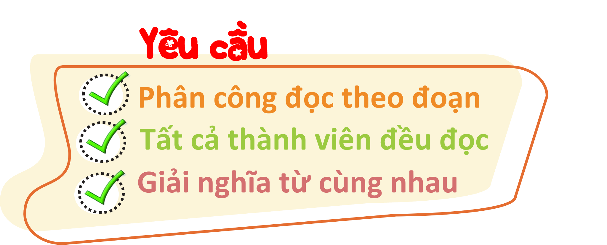

Luyện đọc nối tiếp đoạn theo nhóm
Yêu cầu

Slide 12


Thi đua đọc trước lớp

Slide 13
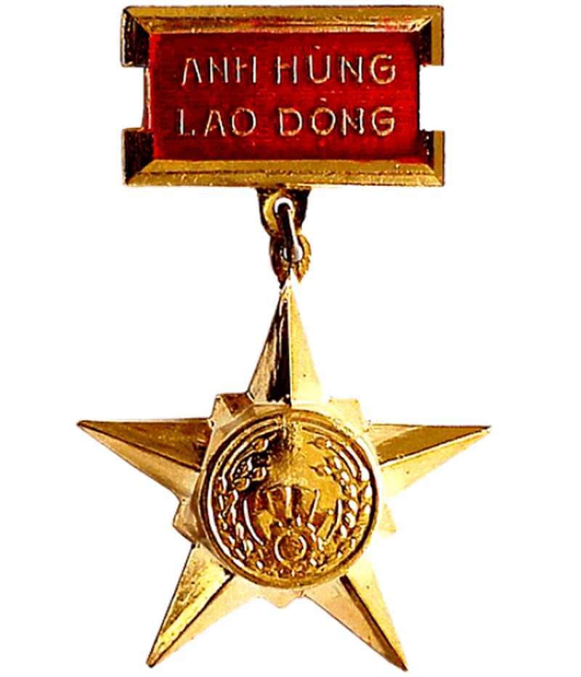

Giải nghĩa từ
Anh hùng lao động: danh hiệu Nhà nước phong tặng đơn vị hoặc người có thành tích đặc biệt trong lao động.

Slide 14
Giải nghĩa từ
Sự nghiệp: công việc lớn, có ích lợi chung cho xã hội.
Notes:
Bấm vào hình ảnh để phóng lớn hình minh họa giải thích ngôi nhà tuy nhỏ nhưng đầy đủ, "tiện nghi".

Slide 15

Giải nghĩa từ
Huân chương: vật làm bằng kim loại có cuống để đeo trước ngực, dùng làm dấu hiệu đặc biệt do nhà nước đặt ra để tặng thưởng những người có công lao.

Slide 16

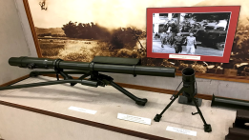

Giải nghĩa từ
Ba-dô-ca (Bazooka): một loại súng chống tăng không giật rất nổi tiếng, được Trần Đại Nghĩa tìm cách tự chế tạo lại bằng các lò rèn thủ công để trang bị cho bộ đội Việt Nam.
Notes:
Bấm vào hình ảnh để phóng lớn hình minh họa súng ban-dô-ca.

Slide 17


Slide 18
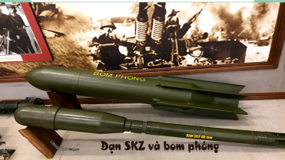
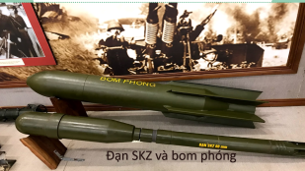
Giải nghĩa từ
Súng không giật (SKZ): một loại súng hạng nặng, dùng để bắn vào những pháo đài kiên cố của địch, đầu đạn xuyên thủng bê tông dày do Trần Đại Nghĩa và đồng nghiệp nghiên cứu chế tạo.
Notes:
Bấm vào hình ảnh để phóng lớn hình minh họa

Slide 19
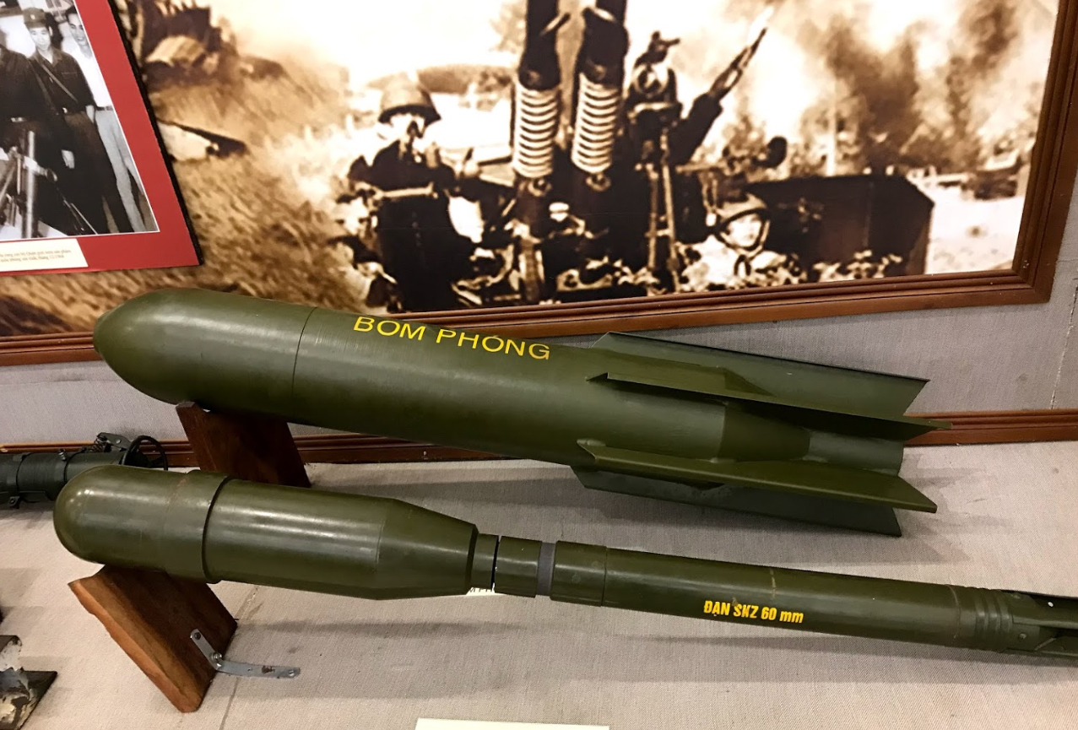
Đạn SKZ và bom phóng

Slide 20
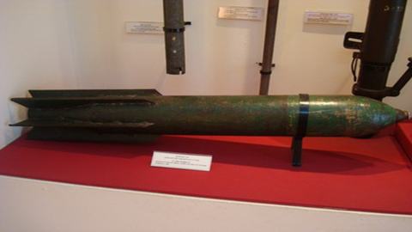

Giải nghĩa từ
Bom bay: là một loại bom gắn động cơ, bom phóng có điều khiển để có thể bay đến mục tiêu, là tiền thân của tên lửa ngày nay.
Notes:
Bấm vào hình ảnh để phóng lớn hình minh họa

Slide 21


Slide 22



Slide 23

1. Dựa vào đoạn mở đầu của bài đọc, em hãy giới thiệu về Anh hùng Lao động Trần Đại Nghĩa:

Slide 24
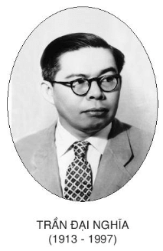
- Anh hùng Lao động Trần Đại Nghĩa: tên khai sinh là Phạm Quang Lễ.
- Quê quán: Vĩnh Long.
- Các ngành học: kĩ sư cầu cống, kĩ sư điện, kĩ sư hàng không.
Ý 1. Giới thiệu về Anh hùng Lao động Trần Đại Nghĩa

Slide 25
Năm1946 "nghe theo tiếng gọi thiêng liêng của
Tổ quốc" ông đã về nước. Em hiểu "nghe theo tiếng gọi thiêng liêng của Tổ quốc" là gì ?
Nghe theo tiếng gọi thiêng liêng của Tổ quốc là nghe theo lòng yêu nước, tinh thần xây dựng và bảo vệ Tổ quốc. Năm 1946, ông Phạm Quang Lễ đã rời bỏ cuộc sống đầy đủ tiện nghi ở nước ngoài để theo Bác Hồ về nước nghiên cứu chế tạo vũ khí phục vụ cuộc kháng chiến.

Slide 26
2. Việc ông Phạm Quang Lễ quyết định về nước vào năm1946 nói lên điều gì?
Việc làm này của ông thể hiện lòng yêu nước và mong muốn được cống hiến công sức cho sự nghiệp giải phóng và xây dựng đất nước của ông.

Slide 27
3. Giáo sư Trần Đại Nghĩa đã có những đóng góp gì cho đất nước?
Ông đã cùng đồng nghiệp nghiên cứu và chế tạo thành công những loại vũ khí có sức công phá lớn như súng ba-dô-ca, súng không giật và bom bay để tiêu diệt xe tăng và lô cốt của giặc.
Ngoài ra, ông còn có công lớn trong việc xây dựng nền khoa học trẻ tuổi của nước nhà.
Ý 2. Lòng yêu nước, những đóng góp to lớn của ông Trần Đại Nghĩa cho sự nghiệp bảo vệ và xây dựng đất nước

Slide 28
4. Nhà nước đã đánh giá công lao của Giáo sư Trần Đại Nghĩa như thế nào?
Nhà nước đã đánh giá cao những cống hiến của Giáo sư Trần Đại Nghĩa. Năm 1948, ông được phong quân hàm Thiếu tướng. Năm 1952, ông được tuyên dương Anh hùng Lao động. Ngoài ra, ông còn được Nhà nước tặng Giải thưởng Hồ Chí Minh và nhiều huân chương cao quý.
Ý 3. Nhà nước đánh giá cao những cống hiến của Anh hùng Lao động Trần Đại Nghĩa.

Slide 29
5. Nêu chủ đề của bài đọc.
Lòng yêu nước trong mỗi người Việt Nam luôn được đặt lên hàng đầu, hơn mọi mục tiêu và lí tưởng cá nhân.

Slide 30

Ca ngợi lòng yêu nước và những cống hiến xuất sắc cho sự nghiệp quốc phòng và xây dựng nền khoa học trẻ tuổi nước nhà của Anh hùng Lao động Trần Đại Nghĩa.

Slide 31
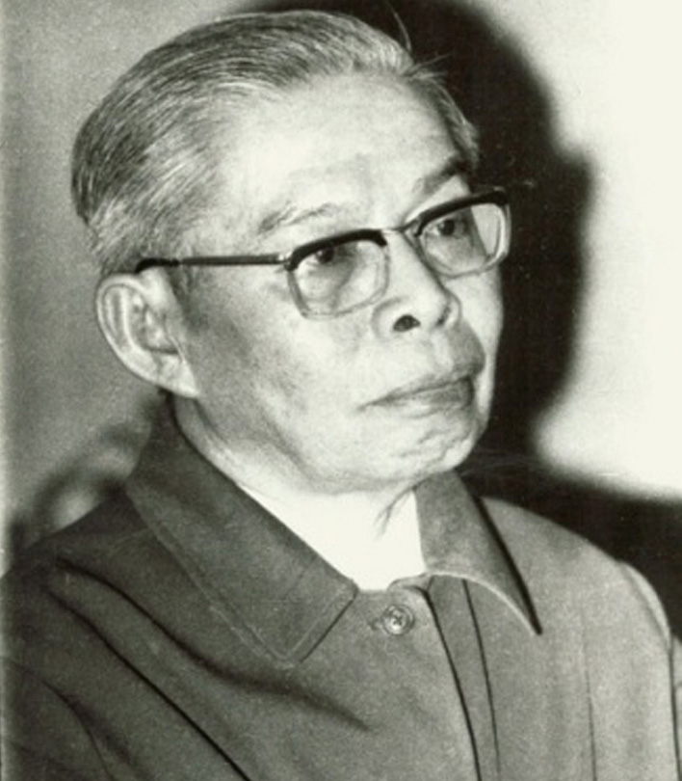
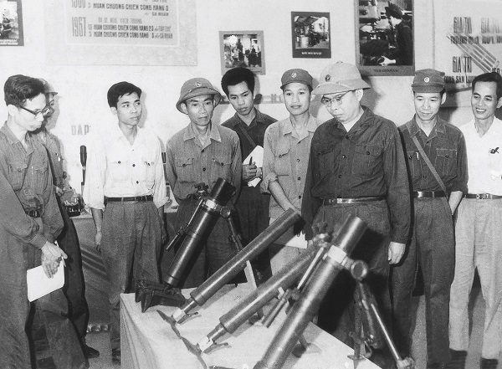


Slide 32


Đọc
diễn cảm
Giọng đọc nhẹ nhàng, cảm hứng ngợi ca; nhấn giọng vào những từ ngữ thể hiện sự nhiệt huyết, lòng yêu nước, những đóng góp và công lao to lớn của Anh hùng Lao động Trần Đại Nghĩa

Slide 33
Năm 1946, nghe theo tiếng gọi thiêng liêng của Tổ quốc, Phạm Quang Lễ đã rời bỏ cuộc sống đầy đủ tiện nghi ở nước ngoài, theo Bác Hồ về nước. Ông được Bác đặt tên mới là Trần Đại Nghĩa và giao nhiệm vụ nghiên cứu chế tạo vũ khí phục vụ cuộc kháng chiến chống thực dân Pháp. Ông đã cùng các đồng nghiệp chế tạo thành công những loại vũ khí có sức công phá lớn như súng ba-dô-ca, súng không giật, bom bay để tiêu diệt xe tăng và lô cốt của giặc. Bên cạnh những cống hiến xuất sắc cho sự nghiệp quốc phòng, Trần Đại Nghĩa còn có công lớn trong việc xây dựng nền khoa học trẻ tuổi của nước nhà.

Slide 34


Slide 35
Nêu cảm xúc của mình sau khi học xong bài “Anh hùng Lao động Trần Đại Nghĩa”
- Khâm phục tài năng và những cống hiến xuất sắc cho sự nghiệp quốc phòng, xây dựng nền khoa học trẻ tuổi của đất nước của Anh hùng Lao động Trần Đại Nghĩa, một nhà khoa học xuất sắc, ham nghiên cứu, học hỏi.
- Tự hào về tấm gương Anh hùng Lao động Trần Đại Nghĩa, một người yêu nước, tận tụy hết lòng vì nước.
- Biết ơn và ghi nhớ công lao của những người đi trước và phấn đấu phát huy truyền thống tốt đẹp của ông cha.

Slide 36
DẶN DÒ
- Xem lại bài.
- Chuẩn bị bài sau

